Slide 1
12/25/2025
HAJAR ABOUELHOUL
SARA MOUNIB
PROJET TECH STORE
Présentation du Projet
Développement Web

Slide 2

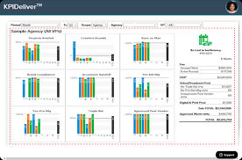

SOMMAIRE
Introduction
Structure de l’application
Produits (CRUD complet)
KPI ET DASHBOARD
Integration et kpi
Formulaire et recherche
Fonctionnalitées et difficultées
Conclusion
PAGE 2

Slide 3
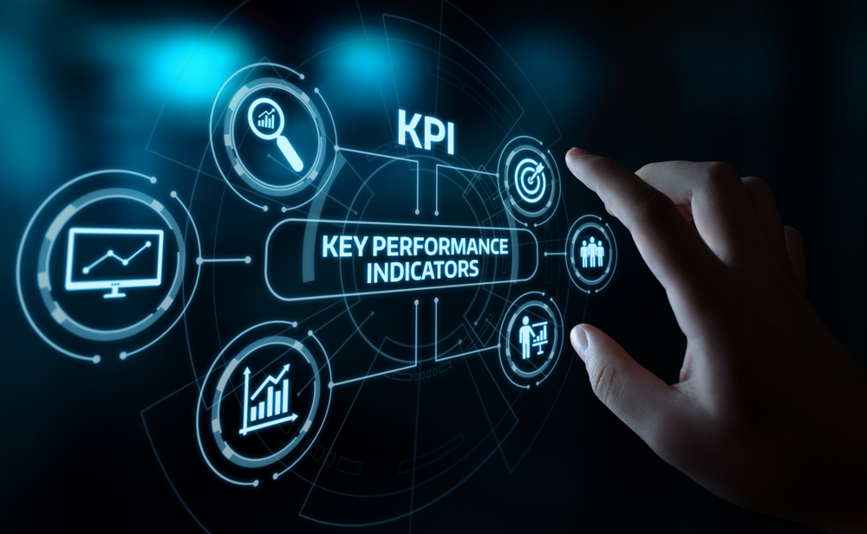
INTRODUCTION:
TechStore Dashboard est une application Web de type Backoffice Dashboard, conçue pour gérer les produits et catégories, visualiser des statistiques et intégrer des données externes via une API.
Objectifs :
Permettre la gestion complète des produits.
Afficher des indicateurs clés de performance (KPI).
Intégrer des données depuis une API externe.
Technologies utilisées :
HTML5, CSS3, JavaScript.
Chart.js pour les graphiques.
Fetch API pour récupérer et traiter les données.
KPI
PAGE 3

Slide 4
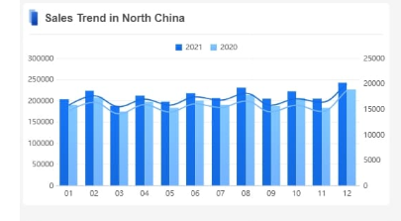
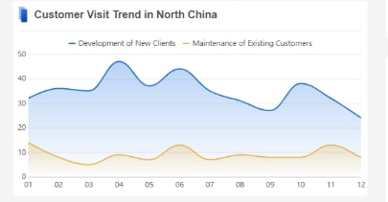
STRUCTURE DE L’APPLICATION:
L’application est une Single Page Application (SPA) avec :
Une section Dashboard avec KPI et graphiques:
KPI (Key Performance Indicators) : indicateurs clés comme le nombre total de produits, le prix minimum, moyen et maximum.
Graphiques (Chart.js) : visualisation des tendances, comme le prix des produits ou le nombre de visiteurs simulés.
Permet à l’utilisateur de prendre rapidement des décisions basées sur les données affichées.
Gestion complète des produits (CRUD):
Créer : ajouter un nouveau produit via un formulaire.
Lire : afficher tous les produits dans un tableau dynamique.
Mettre à jour : modifier les informations d’un produit existant.
Supprimer : retirer un produit de la liste avec confirmation.
Les changements sont instantanément reflétés dans les KPI et le tableau, offrant une interface interactive.
PAGE 5

Slide 5
Produits (CRUD complet):
Le Module Principal Permet :
D’ajouter un produit via un formulaire simple.
De modifier un produit existant.
De supprimer un produit.
D’afficher dynamiquement les produits dans un tableau.
De rechercher des produits par nom.
De mettre à jour automatiquement les KPI.
Interface :
Formulaire avec les champs : Nom, Prix, Rating, Visiteurs, Image.
Tableau des produits affichés dynamiquement.
PAGE 6

Slide 6
KPI ET DASHBOARD:
Le Dashboard Affiche Des KPI :
Total des produits
Prix minimum, moyen et maximum.
Des graphiques (Chart.js) permettent .
De visualiser l’aperçu général des KPI.
De suivre les visiteurs et les prix simulés.
Avantages :
Vision rapide des informations clés.
Interface claire et moderne.
PAGE 7

Slide 7
INTÉGRATION API:
L’application utilise l’API publique FakeStoreAPI pour récupérer les produits en JSON.
Les produits sont affichés automatiquement dans le tableau.
Les KPI sont mis à jour à partir des données API.
Techniques Utilisées :
fetch() pour récupérer les données.
.then() pour traiter la réponse.
.catch() pour gérer les erreurs.

Slide 8
FORMULAIRE ET RECHERCHE:
Formulaire pour ajouter ou modifier un produit.
Barre de recherche pour filtrer les produits par nom.
La recherche peut être automatique en temps réel ou déclenchée par un bouton.
Utilisation du DOM pour mettre à jour le tableau sans recharger la page.
PAGE 9

Slide 9
FONCTIONNALITÉS SUPPLÉMENTAIRES:
Bouton FAQ / Aide pour guider l’utilisateur.
Arrière-plan flou lors de l’ouverture de la FAQ.
Boutons stylés pour un design moderne et intuitif.
Interface lisible et responsive.
DIFFICULTÉS RENCONTRÉES:
Comprendre la récupération des données via l’API
Manipuler le DOM pour afficher dynamiquement les produits
Calculer et afficher des KPI à partir des données
Styliser l’interface de façon simple mais professionnelle
PAGE 10

Slide 10
CONCLUSION:
En conclusion, TechStore Dashboard m’a permis de maîtriser la création d’une SPA interactive, de gérer des produits avec le CRUD, d’intégrer une API externe, et de visualiser des KPI. Ce projet constitue une excellente base pour le développement web professionnel et la préparation aux frameworks modernes.
Projet complet pour apprendre le développement Front-End
Maîtrise du DOM, fetch API et CRUD
Première expérience de dashboard interactif
Préparation idéale pour l’apprentissage des frameworks modernes
PAGE 11

Slide 11
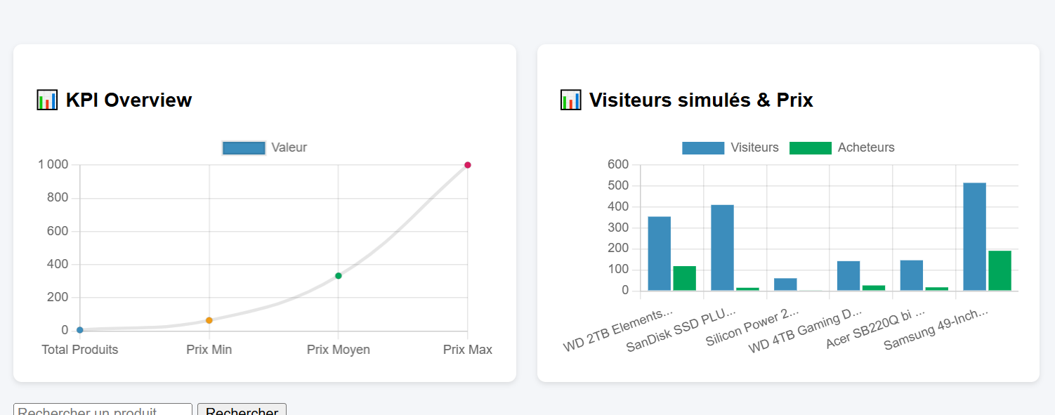
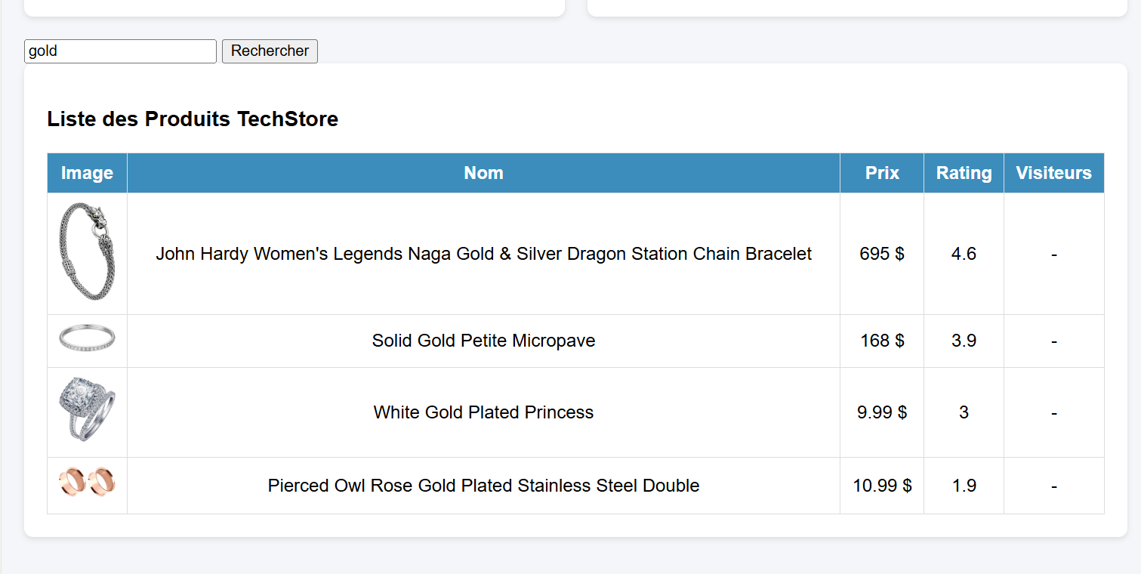
DÉMONSTRATION / CAPTURES D’ÉCRAN:
Recherche d’ un produit gold:
Kpi overview / visiteurs & acheteurs:

Slide 12
Merci Pour Votre Attention.

